Slide 1
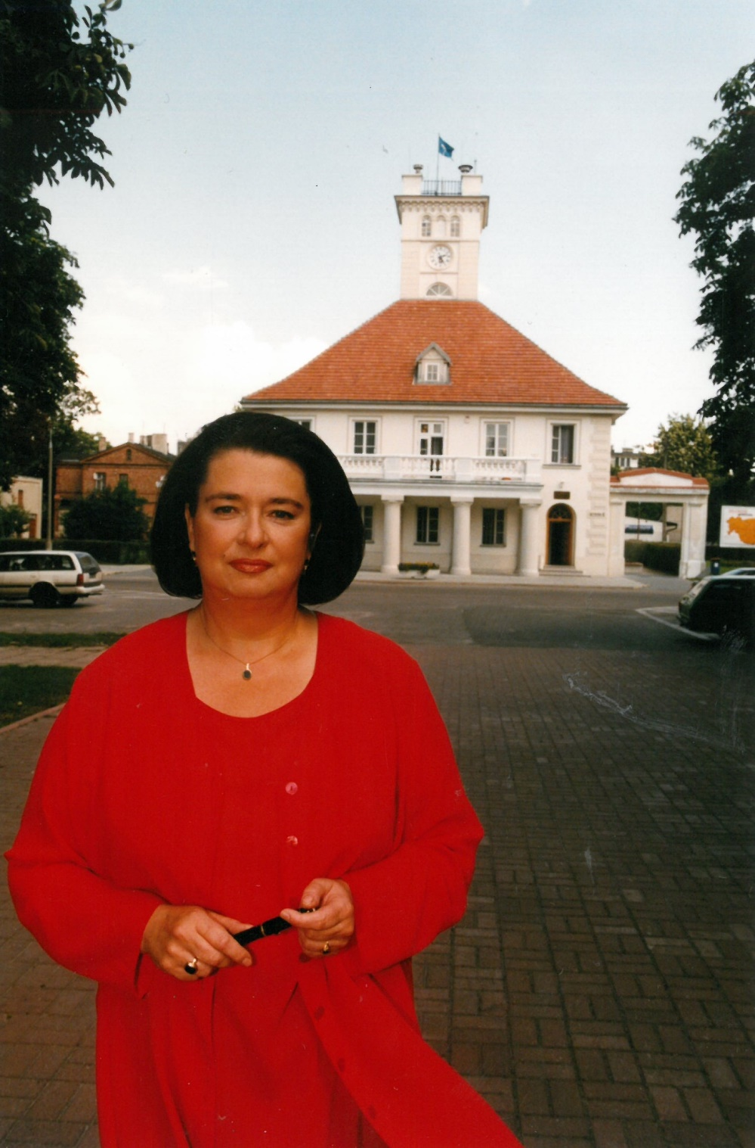
Ewa Tuzimska
PROJEKT KOBIECE OBLICZE BŁONIA
Michalina Cegłowska

Slide 2
Urodziła się w 1950 roku, panieńskie nazwisko Pozdniakow.
Z wykształcenia filolożka angielska. Prowadziła m.in. popołudniowe odpłatne lekcje angielskiego w SP2 (organizowane przez „Lingwistę”).
Jej matka pochodziła z rodziny Jaworskich, mieszkającej w Błoniu od kilku pokoleń.
W 1979 roku Ewa Tuzimska zatrudniła się w Zakładach Precyzyjno-Mechanicznych ,,Mera-Błonie’’.
Na terenie Mery-Błonie współtworzyła Komitet Obywatelski NSZZ ,,Solidarność’’, dla którego zaprojektowała sztandar oraz uczestniczyła w rozmowach m.in z Benedyktem Czumą, Jackiem Kuroniem, Zbigniewem Bujakiem.
W listopadzie 1980 roku wybrano ją na przewodniczącą związku NSZZ ,,Solidarność’’ Mera-Błonie.

Slide 3
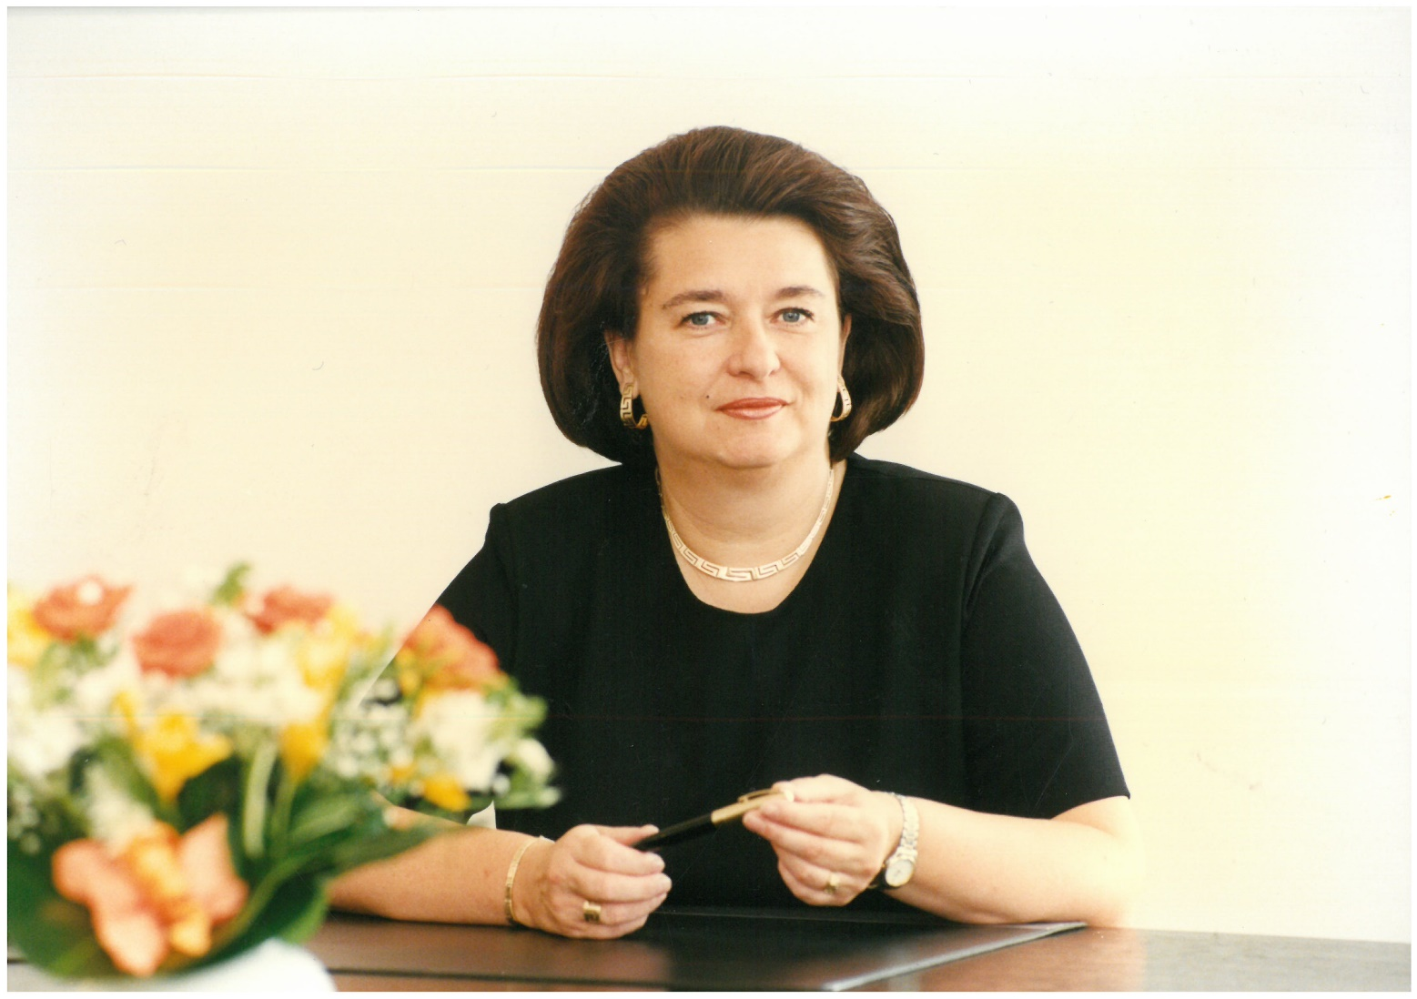
W pierwszym dniu stanu wojennego internowano ją, co wywołało w Merze strajk trwający od 14 do 15 grudnia 1981r.
W stanie wojennym zaangażowała się w przygotowanie Dni Kultury Chrześcijańskiej Zachodniego Mazowsza.
Członek Towarzystwa Przyjaciół Ziemi Błońskiej
Przewodniczyła Komitetowi Obywatelskiemu „Solidarność”, który przygotowywał wybory do Sejmu RP i wybory samorządowe.
Była pierwszym burmistrzem Błonia po 1989 roku.
Była także pierwszym starostą powiatu warszawskiego zachodniego.
Zdjęcia udostępnione z Archiwum Pani Burmistrz
W czerwcu 2008 roku przyznano jej tytuł Honorowej Obywatelki Miasta Błonie.

Slide 4
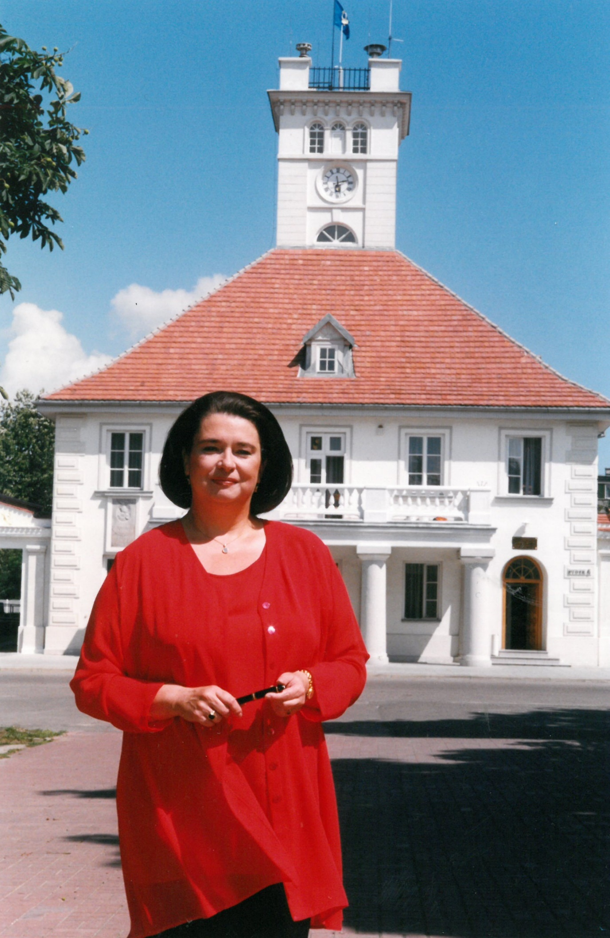
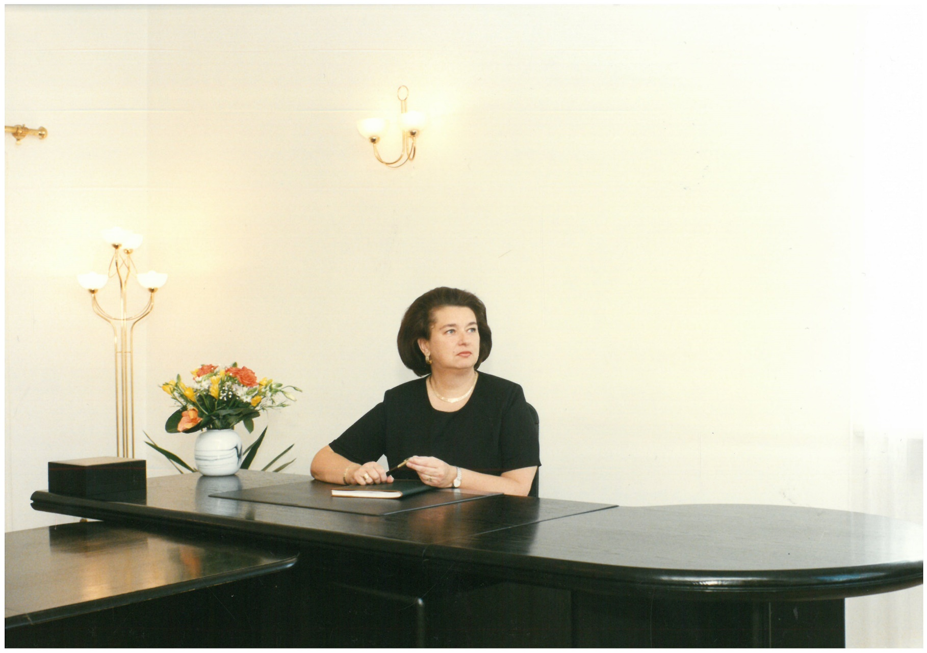
Zdjęcia udostępnione z Archiwum Pani Burmistrz

Slide 5
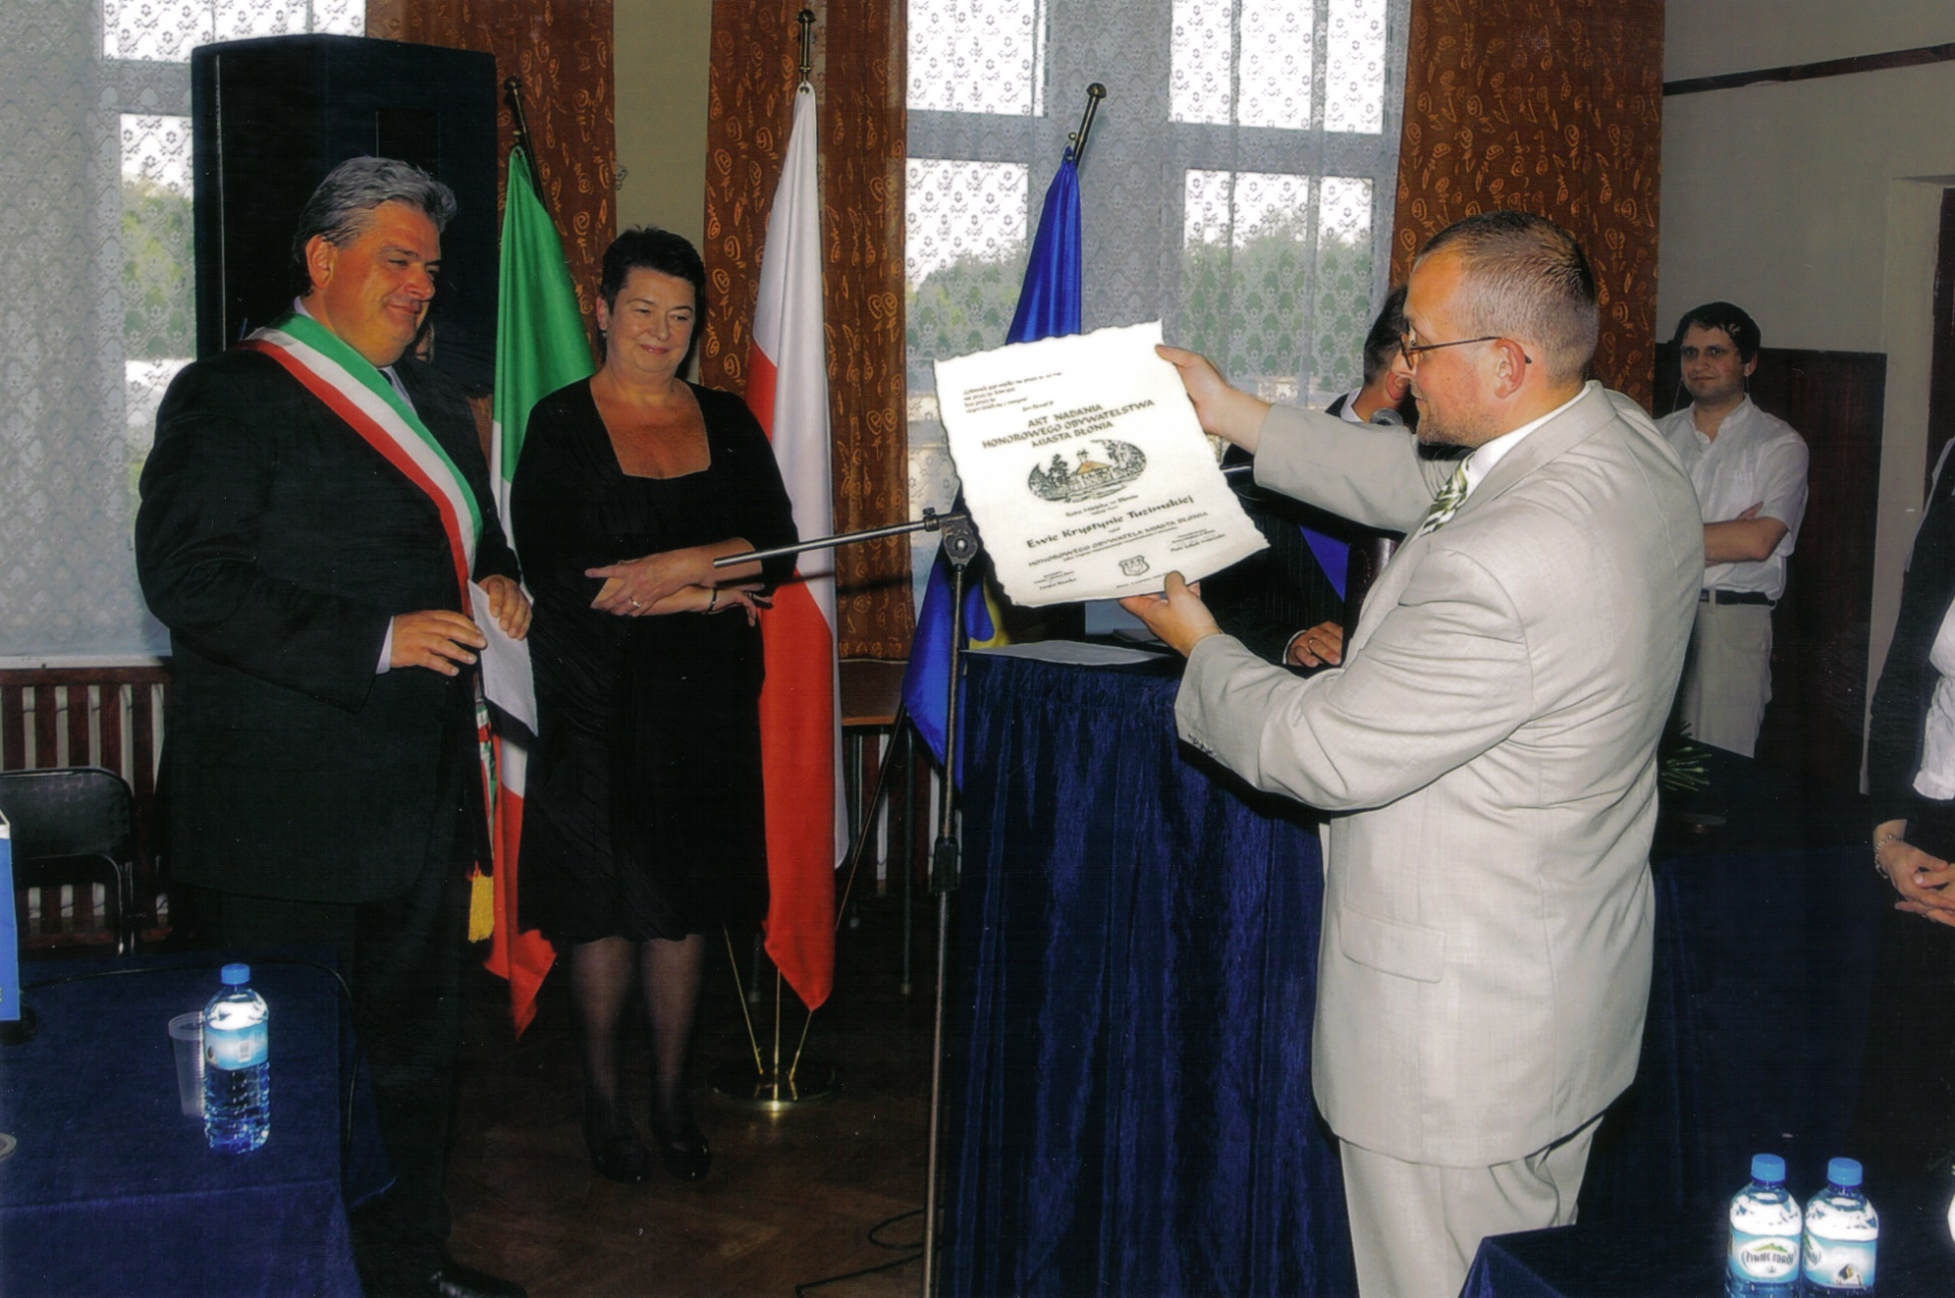
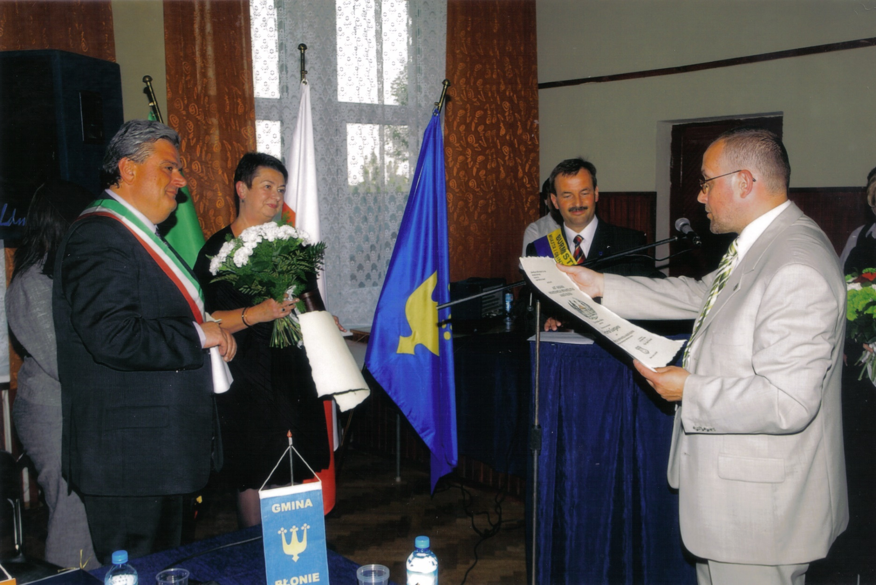
Zdjęcia udostępnione przez Urząd Gminy Błonie (uroczystość nadania tytułu: Honorowa Obywatelka Miasta Błonia)

Slide 6
Zdjęcia udostępnione z Archiwum Pani Burmistrz

Slide 7
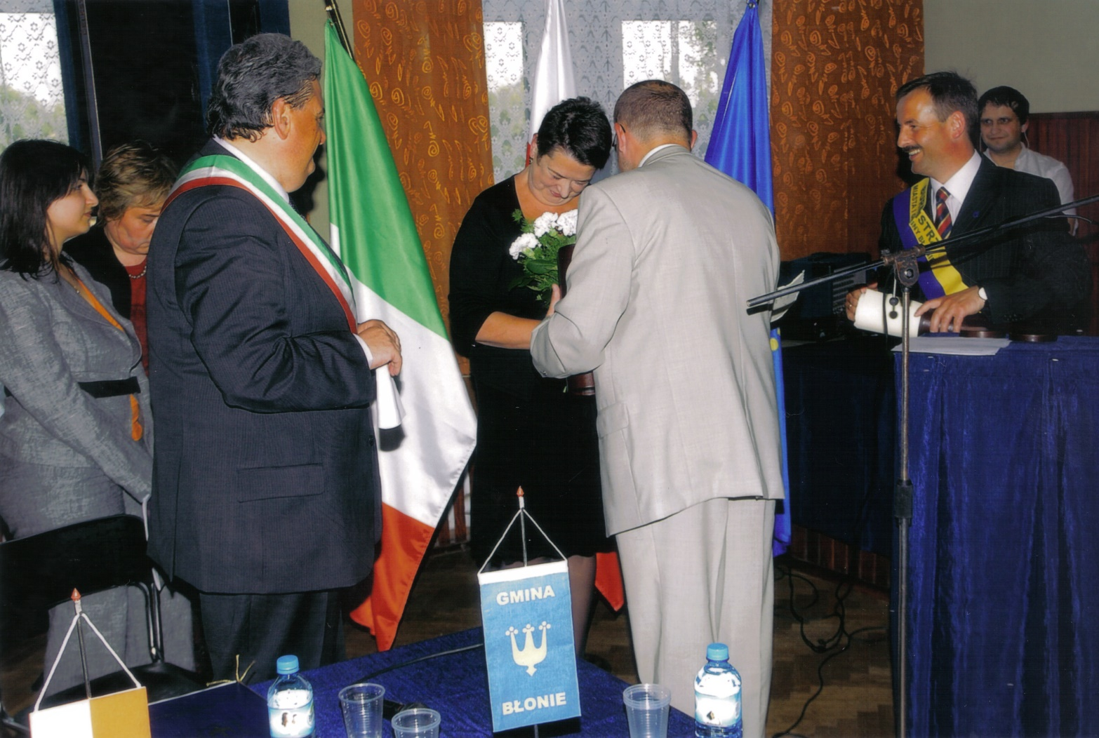
Bibliografia
Obecne. Kobiety w historii Błonia – katalog wystawy zorganizowanej w Muzeum Ziemi Błońskiej od 8 III do 15 IV 2023r.
.Cyranowicz Aldona: Ocalić od zapomnienia… Dzieje Szkoły Podstawowej Nr 2 z Oddziałami Integracyjnymi im. J. Korczaka w Błoniu, Błonie 2015
Bezpałko Jerzy: Mera Błonie. Historia Zakładów Mechaniczno-Precyzyjnych Mera Błonie 1953-2003, Błonie 2010
Zdjęcie z uroczystości nadania tytułu Honorowej Obywatelki Miasta Błonia – udostępnione Urząd Gminy Błonie

Slide 8
Dziękuję za uwagę
Michalina

